Slide 1

CARHAIX- PLOUGUER et son Grenadier de Napoléon
Proposé par Jackdidier

Slide 2
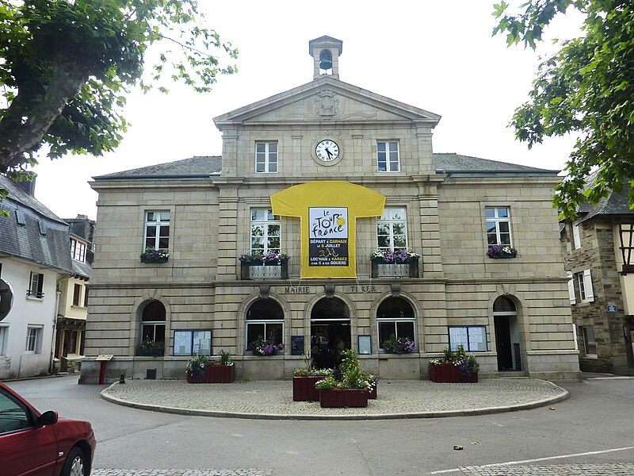
Mairie de CARHAIX

Slide 3
CARHAIX – PLOUGUER
Localité Bretonne, en pleine Armorique, entre les Monts d’Arrée et,
les Montagnes noires
Capitale du POHER
rendue célèbre pour son Festival des VIEILLES CHARRUES
événement musical
La Localité – ses monuments et Patrimoine
et son personnage natif de la ville : le Grenadier de Napoléon
LA TOUR D’AUVERGNE (Théophile Malo Corret)

Slide 4
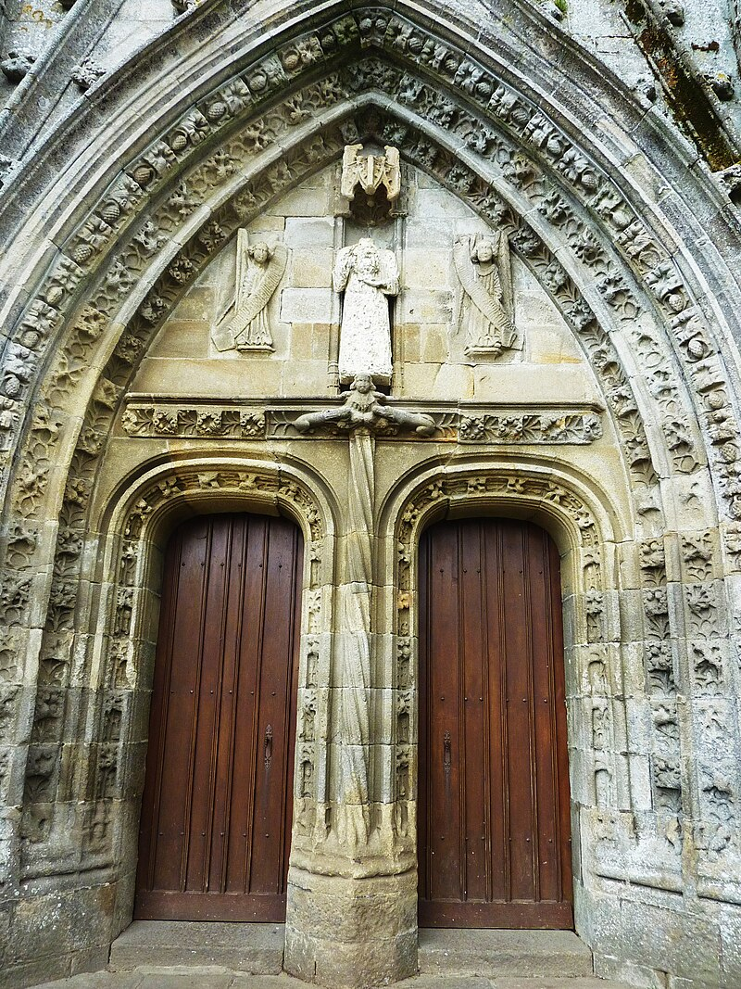
Eglise de CARHAIX le portail tympan avec statue de Saint Trémeur

Slide 5
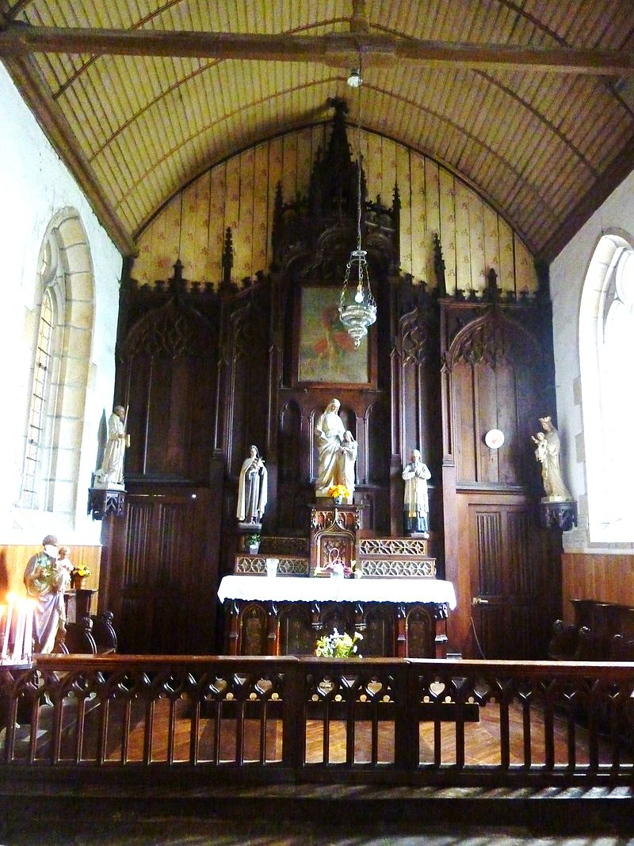
Le Chœur – Chapelle Sainte Anne – Eglise Saint Trémeur - CARHAIX

Slide 6
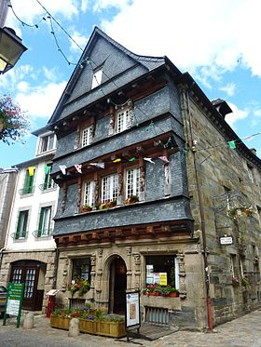
Maison du Sénéchal CARHAIX - façade du 16eme
rez-de-chaussée en granit sculpté
Syndicat d’Initiative – Musée Ethnographie locale au 1er étage

Slide 7
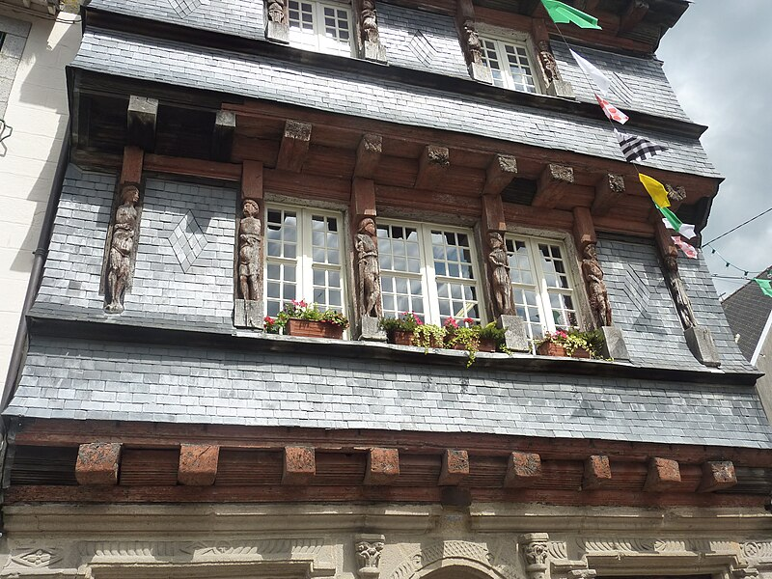
Maison du Sénéchal CARHAIX
étage en encorbellement, habillé d’ardoises et de statuettes

Slide 8
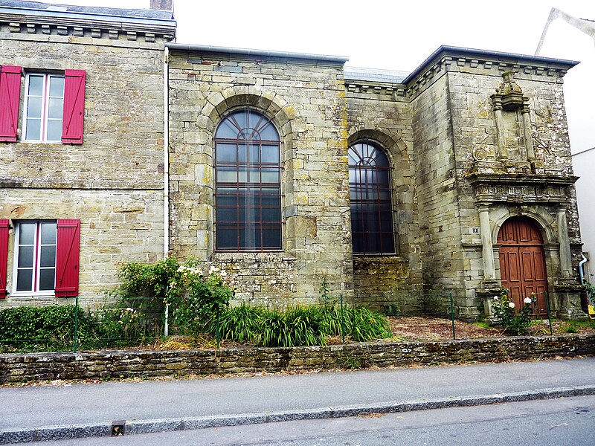
Ancien Couvent des
Hospitalières CARHAIX

Slide 9
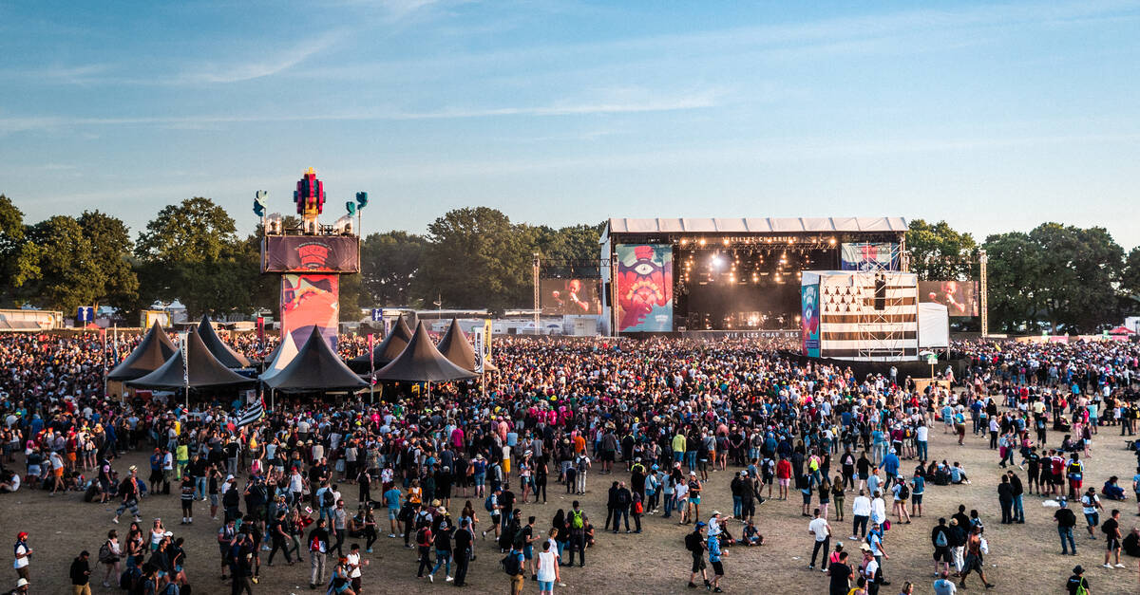
Cliché du Festival des Vieilles Charrues CARHAIX

Slide 10


Slide 11
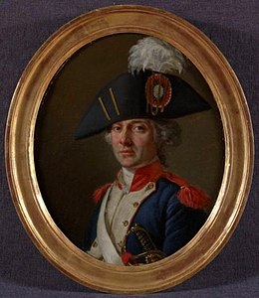
Natif de CARHAIX ,né en 1743
Militaire Breton, qui a refusé les grades pour
Rester avec ses soldats
A 54ans, retraité, il retourne au combat, avec
des actions d’éclat
Théophile Malo Corret dit Latour d’Auvergne
(Musée de la Révolution Française de Vizille)

Slide 12
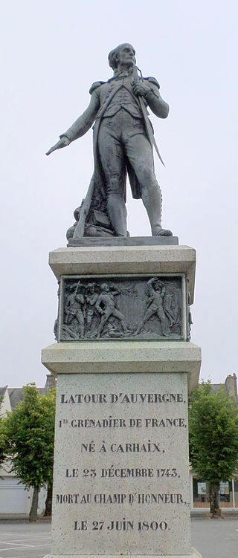
Bonaparte lui offre un siège au Corps Législatif,
Qu’il refuse
Il acceptera un sabre d’honneur et,
le titre de Premier Grenadier de la République
Statue de Latour d’Auvergne à CARHAIX

Slide 13
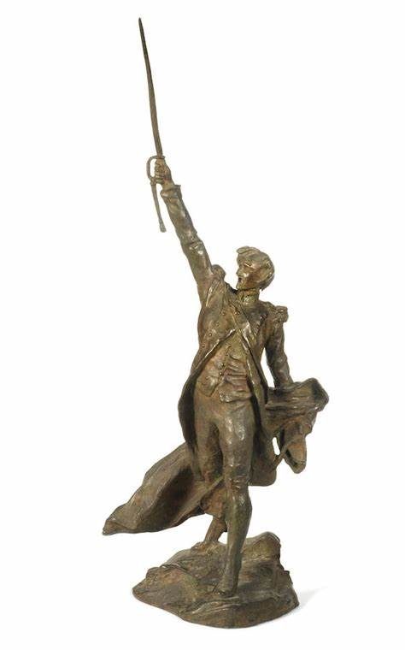
Statue Premier Grenadier de la République

Slide 14
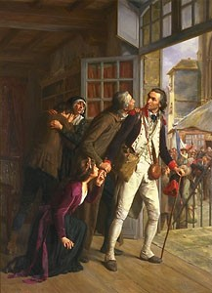
Il commande 8000 hommes et, s’illustre
dans les combats, dans les Pyrénées.
La Tour d’Auvergne repartant au combat

Slide 15
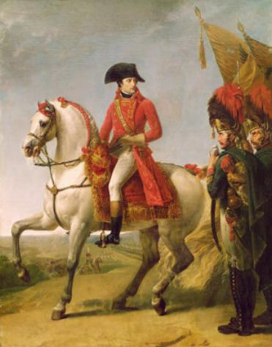
Napoléon distribuant des sabres d’honneur aux Grenadiers

Slide 16
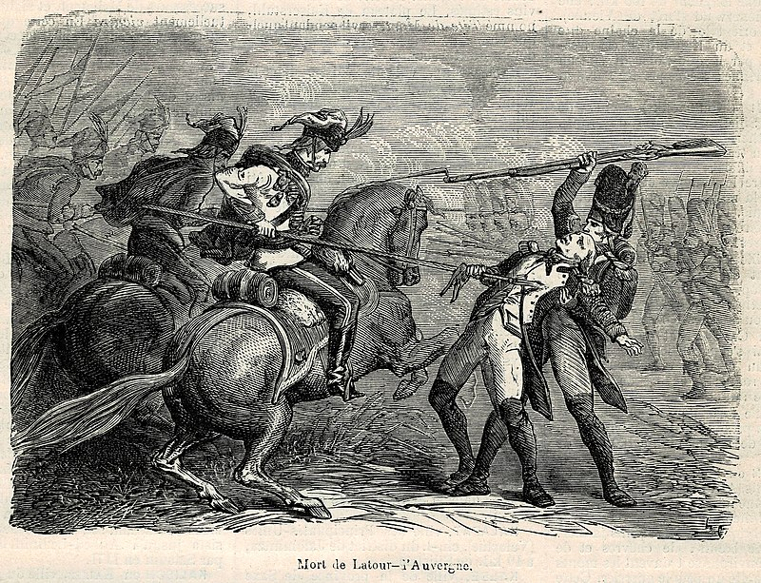
Mort de la Tour d’Auvergne
à la bataille de Neubourg
Campagne du Rhin en 1800

Slide 17
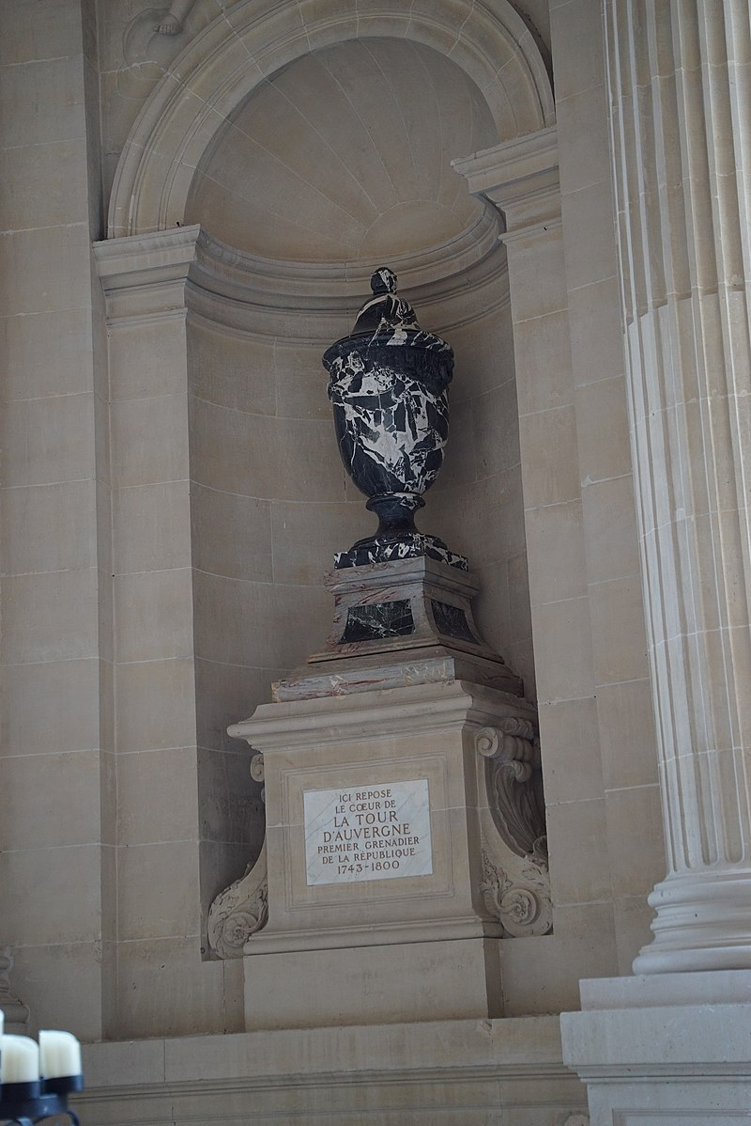
Cœur de Latour d’Auvergne
Chapelle Saint Augustin – Invalides
Ses restes sont au Panthéon (depuis 1889)

Slide 18
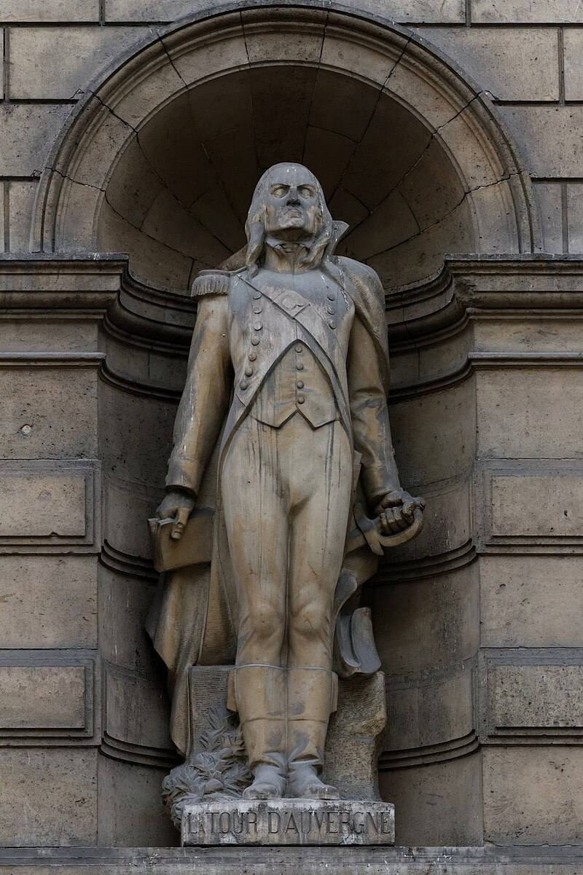
Statue de Latour d’Auvergne
rue de Rivoli –PARIS – façade du Louvre

Slide 19
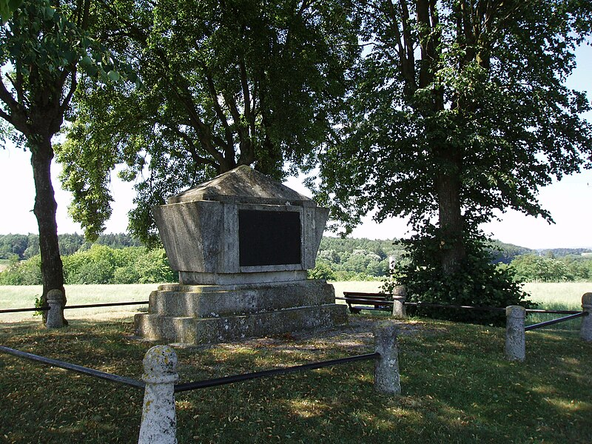
Monument de La Tour d’Auvergne à
Oberhausen
(cénotaphe)

Slide 20
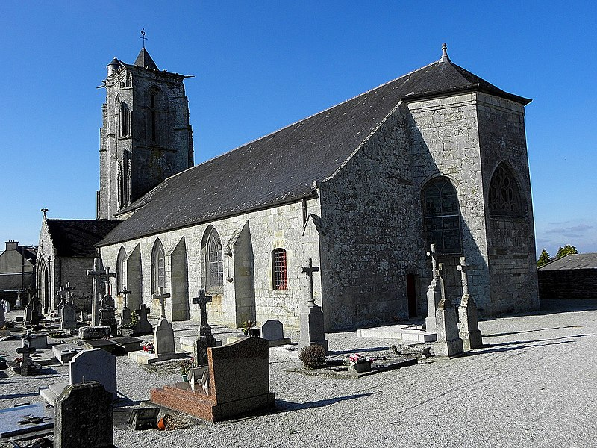
Eglise de Saint Pierre
PLOUGUER

Slide 21
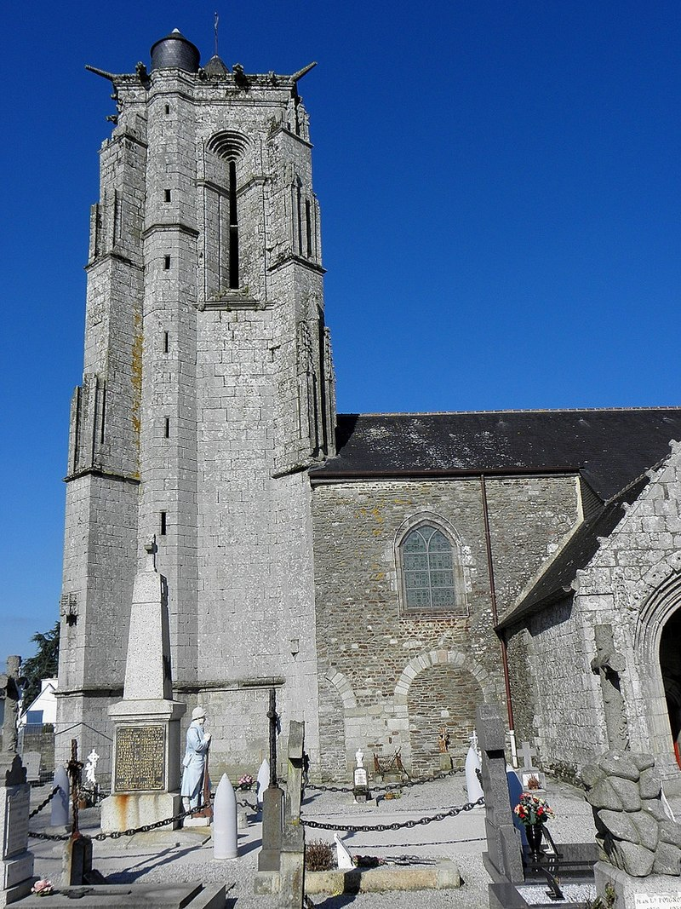
Eglise Saint Pierre de PLOUGUER
le clocher

Slide 22
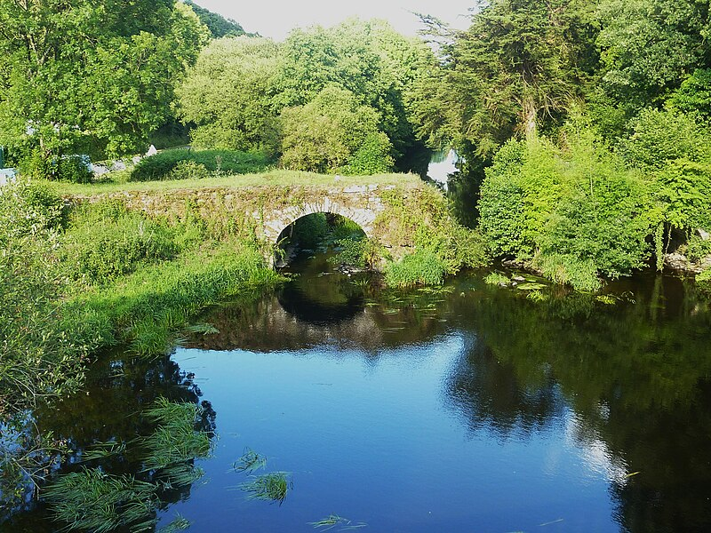
Ruines du Pont du Moulin
CARHAIX

Slide 23
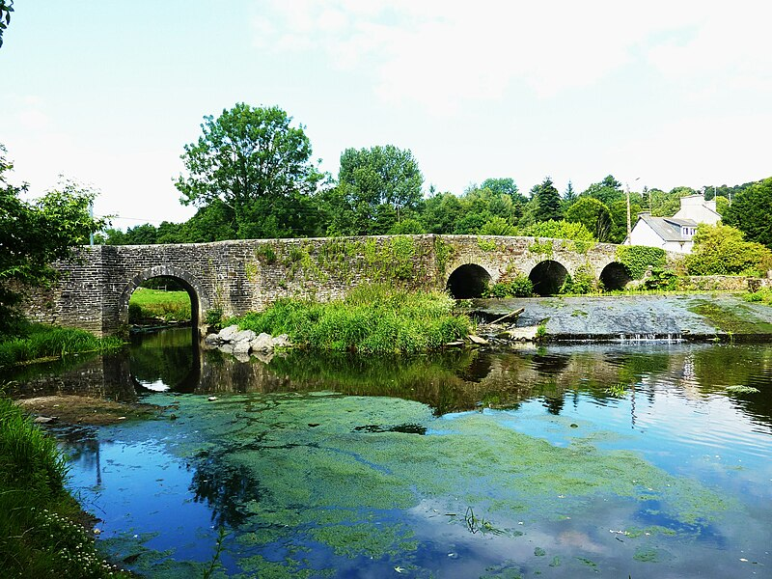
Pont daté du XVIIIème
Petit CARHAIX

Slide 24
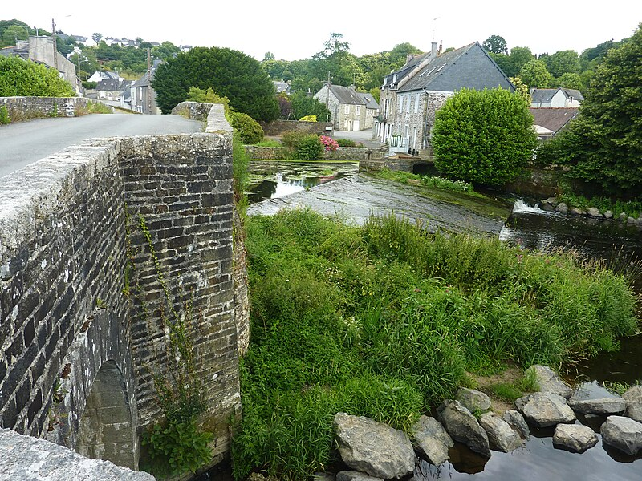
Rivière l’Hyères et le
pont du 18eme siècle

Slide 25
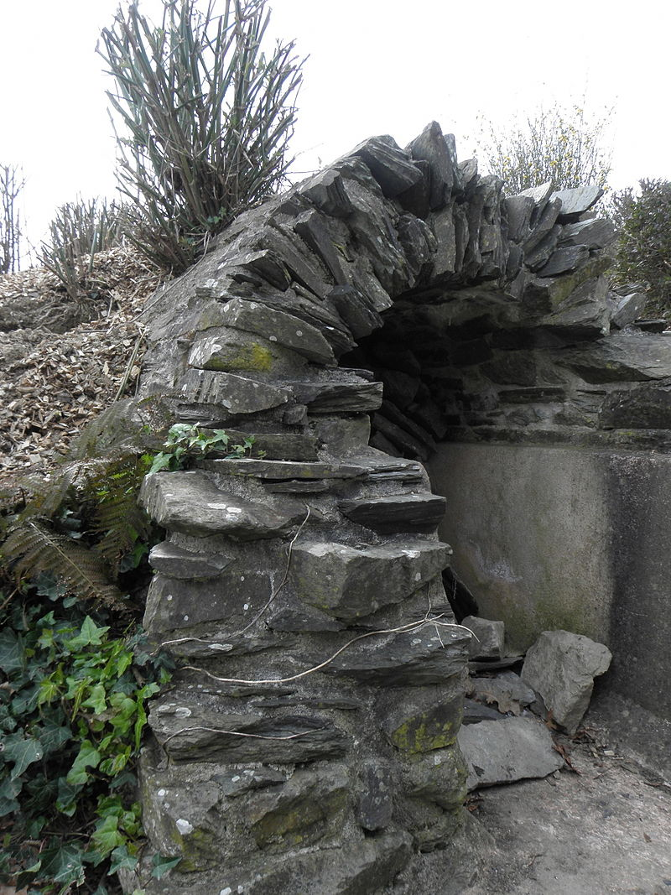
Ruines Aqueduc Romain CARHAIX

Slide 26
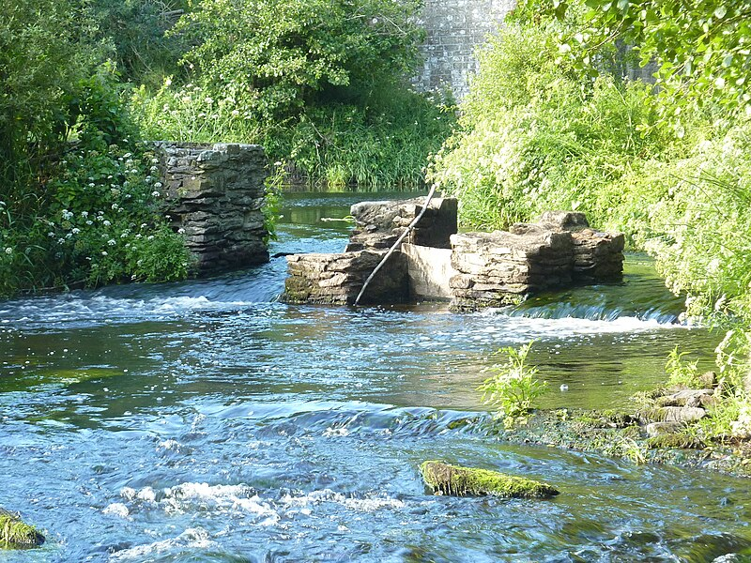
Ruines de l’ancien Moulin – Meur sur l’Hyères
CARHAIX

Slide 27
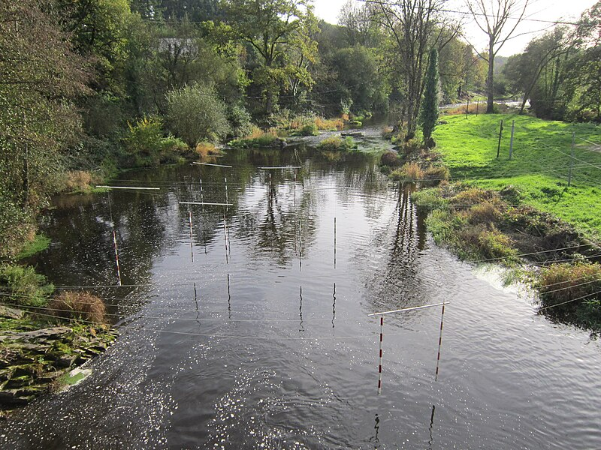
La rivière Hyères au lieu-dit Pont du Roy
CARHAIX

Slide 28

CARHAIX-PLOUGUER
la localité
Son personnage Illustre
LATOUR d’AUVERGNE
Proposé par Jackdidier
Blason Ville de CARHAIX

